Slide 1

Bài 6
MỘT SỐ TÍNH NĂNG KHÁC
CỦA WORD
Môn : Tin học văn phòng
Giảng viên : Vũ Thương Huyền
Khoa Công nghệ thông tin – ĐH Thủy Lợi
Email : huyenvt@wru.edu.vn
Bài giảng : http://huyenvt2211.wix.com/khmt#!ms-office/c21td

Slide 2
NỘI DUNG
Thiết lập Bookmark và Hyperlink
Tạo chỉ mục cho ảnh
Kiểm tra thay đổi
Thêm các dòng bình luận (comment)
Tạo chú thích cho văn bản
Tính năng đếm từ
Bảo vệ tài liệu

Slide 3

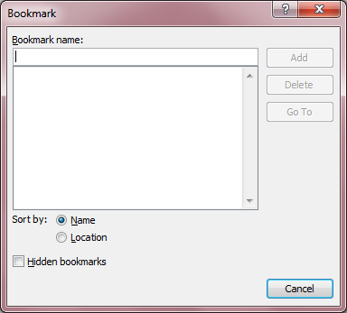
Bookmark và Hyperlink
Bookmark
  Dùng để đánh dấu văn bản
  Chọn đoạn văn bản cần bookmark
  Vào ribbon Insert → chọn Bookmark
  Bookmark name: đặt tên
  Click Add để lưu lại

Slide 4

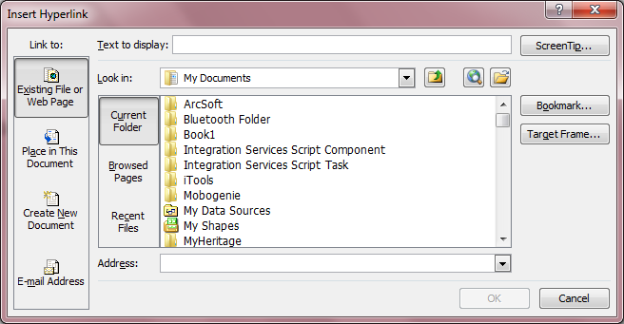
Bookmark và Hyperlink
Hyperlink
  Tạo liên kết nhanh
  Vào ribbon Insert → chọn Hyperlink
  Chọn Place in the Document
  Chọn các phần cần liên kết đến

Slide 5
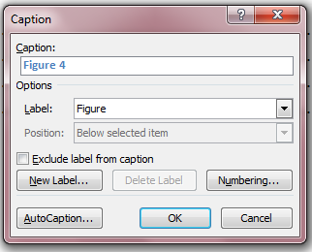
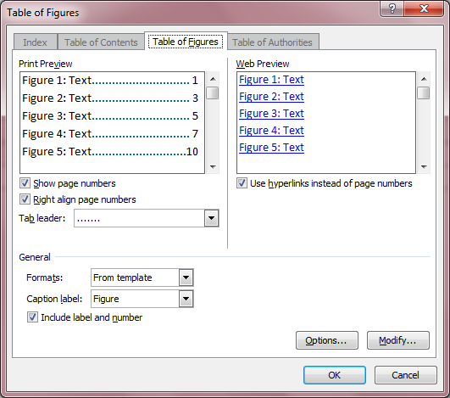
Tạo chỉ mục cho ảnh
Tạo chỉ mục ảnh:
  Vào ribbon References → chọn Insert Caption
  Chọn loại là Figure
Tạo mục lục cho ảnh:
  Vào ribbon References → chọn Insert Table of Figures

Slide 6
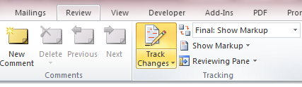
Kiểm tra thay đổi
Bật chế độ kiểm tra thay đổi:
  Vào ribbon Review → chọn Track changes
  Chỉnh sửa văn bản
Chấp nhận thay đổi:
  Vào ribbon Review→ chọn Accept
Bỏ qua thay đổi:
  Vào ribbon Review → chọn Reject

Slide 7
Tạo Comment
Tạo comment:
  Chọn đoạn văn bản cần thêm bình luận
  Vào ribbon Review → chọn New Comment
  Thêm dòng bình luận
Xóa dòng bình luận:
  Chọn vùng văn bản đang có dòng bình luận
  Vào ribbon Review → chọn Delete

Slide 8
Tạo Dòng chú thích
Tạo dòng chú thích cuối trang
  Chọn vị trí cần chèn dòng chú thích
  Vào ribbon References→ chọn Insert Footnote
  Thêm dòng chú thích ở cuối trang
Tạo dòng chú thích cuối văn bản:
  Chọn vị trí cần chèn dòng chú thích
  Vào ribbon Reference→ chọn Insert Endnote
  Thêm dòng chú thích ở cuối văn bản

Slide 9
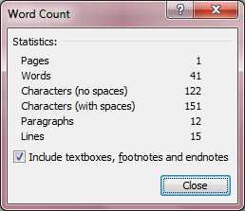
Đếm từ
  Chọn đoạn văn bản cần đếm
  Vào ribbon Review → chọn Word Count
Các thông số:
  Pages: số trang
  Words: số từ
  Characters(no spaces): số kí tự không tính khoảng trắng
  Characters(with spaces): số kí tự tính cả khoảng trắng
  Lines: số dòng

Slide 10
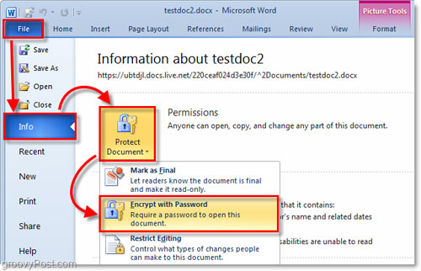
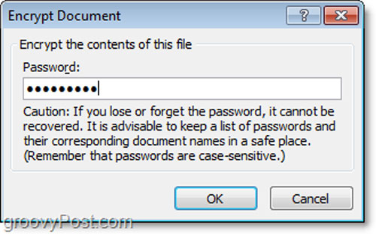
Bảo vệ tài liệu
  Vào menu File → Info → Protect Document
  Chọn chức năng Encrypt with Password

Slide 11
THỰC HÀNH

